Slide 1
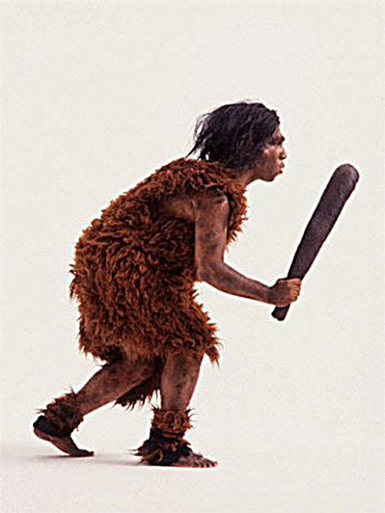

Slide 2
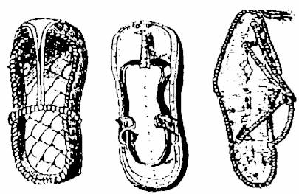
История создания обуви
История обуви настолько стара, как и история развития человеческой расы. Приспосабливаясь к окружающей среде, человек проявлял все больше изобретательности. Однажды наступил момент, когда необходимым стало защитить ноги от морозного снега, раскаленного песка и острых камней. Произошло это приблизительно веков эдак двести назад.

Slide 3
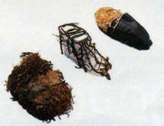
Скорее всего, началось все с куска дерева, кожи или листа какого-нибудь растения, подобранного по размеру ног. Это оказалось хорошо. Нужно было только зафиксировать эту спасительную прослойку, чтобы она держалась на ноге.

Slide 4
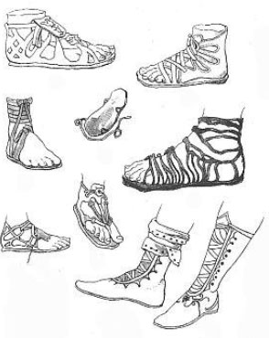
Сначала человек додумался до сандалий. Известно, что открытые сандалии появились в Египте и Риме на пару с Древней Грецией. Так жители этих стран защищали свои ноги от воздействия горячего песка. Изготавливали обувь тогда из папируса и пальмовых листьев, потом стали использовать ремешки и дальше все больше усовершенствовали сандалии для удобства ношения.

Slide 5
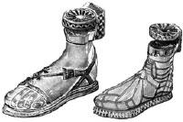
Кстати, обувь стали изготавливать как открытую, так и закрытую. А так как она была огромной роскошью для того времени, то многие "древние" люди продолжали ходить босиком. Обувь в основном носили воины, путешественники и пастухи, чьи ноги часто сталкивались с неровностями и трудностями пути больше других.
Позже, древние греки стали делать обувь именно для правой и левой ноги. Хотя в Средние века об этом забыли, изготавливая симметричные изделия.

Slide 6
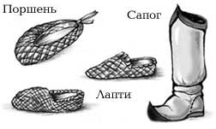
В странах с более прохладным климатом появились прародители современных туфель. Их называли "поршни" и представляли они целостный кусок кожи, который был согнут в носке и пятке. Верх такой обуви стягивали тонким кожаным ремешком, как мешочек-кошелек. Однако складки при таком способе шитья получались очень грубыми и доставляли своему хозяину массу неудобств.

Slide 7
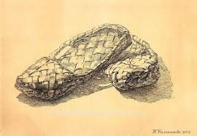
Лапти

Slide 8
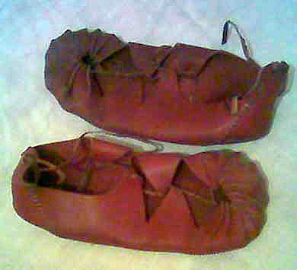
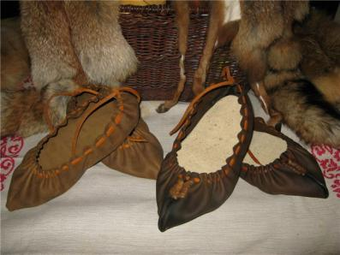
Их приходилось довольно долго носить, прежде чем они принимали более или менее удобную форму для стопы. К тому времени кожа уже становилась изношенной и протиралась.
Просветление в умах особо изобретательных показало, что обувь изнашивается неравномерно: сначала подошва, а верх остается целым.

Slide 9
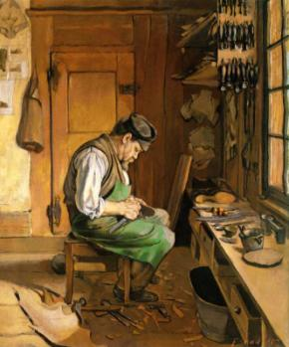
Появились первые сапожники, которые занимались ремонтом обуви.
Они зашивали дырки на подошве кожаными ремешками, а позже стали ставить кожаные заплаты по контуру следа обуви. Так появился прообраз подошвы.

Slide 10
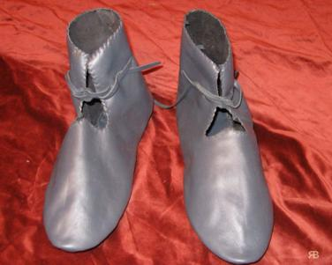
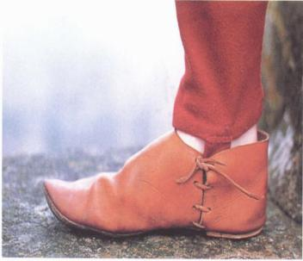
Вскоре революцию произвело такое изобретение как шнуровка. Благодаря ей обувь стала лучше держаться на ноге. Постепенно обувь приобретала более или менее приближенный к современному вид и становилась не просто средством защиты, но и деталью туалета.

Slide 11
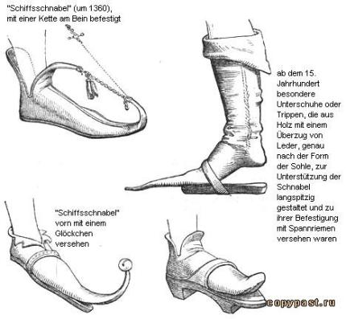
В эпоху Средневековья особенно интересны пулены – туфли с длинными, загнутыми вверх носами, которые часто украшались колокольчиками или бубенцами. Баронам приходилось мучиться в туфлях на два, а графам - даже на три размера больше. Что касается герцогов и принцев и других королевских особ, то у них обувь могла быть любой длины. Такая обувь была чрезвычайно неудобной, поэтому и появилась традиция загибать носок обуви вверх.

Slide 12
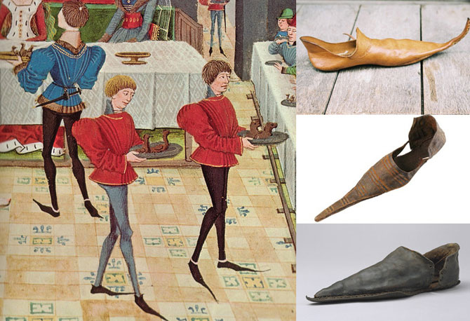
Пулены в живописи
Фрагмент картины и экспонаты музеев (примерно XIV-XV век)

Slide 13
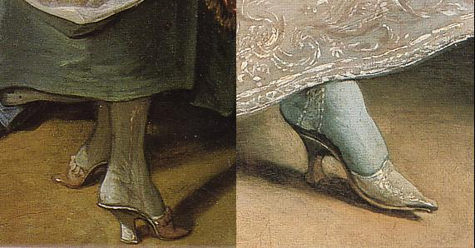
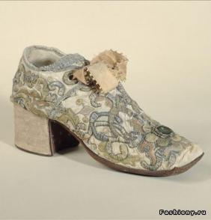
Египту история обязана изобретением каблука, без которого невозможно представить современную обувь. Правда, носили их не фараоны и жрецы, а простые землепашцы, чтобы легче было передвигаться по рыхлой земле.
Позже каблуки стали показателем социального положения. Сначала высота каблука как у мужчин, так и у женщин была сравнительно низкой. А потом установилась тенденция, когда дамы захотели возвыситься над толпой и стали носить туфли на высокой подошве.

Slide 14
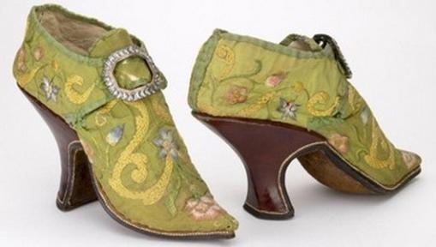
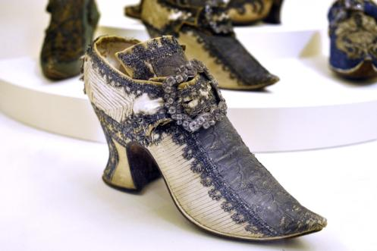
18 век принес в обувную моду банты, пряжки и украшения. Каблуки стали слишком высокими, дамам приходилось прямо таки стоять на цыпочках. В моду вошли туфли на таком высоком и тонком каблуке, что дамы могли ходить на них, только опираясь на трость.

Slide 15
С середины XIX века начинает появляться обувь на каблучке, место шёлковых туфель занимают удобные и практичные кожаные ботинки. Форма обуви становится более жесткой, появляется шнуровка и застежки. Самая модная модель того времени — полуботинки и высокие ботинки на каблучке-«рюмочке» средней высоты с пуговицами и шнуровкой.
Вечерние туфли, 1875–85 гг; свадебные туфли, сделаны в 1886 году

Slide 16
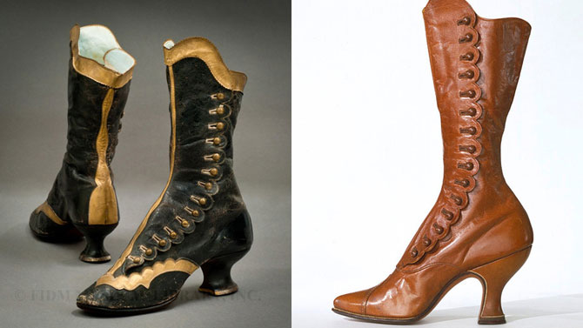
Сапоги на пуговицах, 1870-79; сапоги, 1895-1915 гг

Slide 17
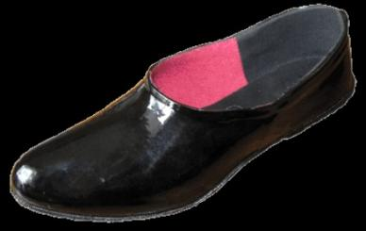
19 век подарил миру еще и производство резиновой обуви.

Slide 18
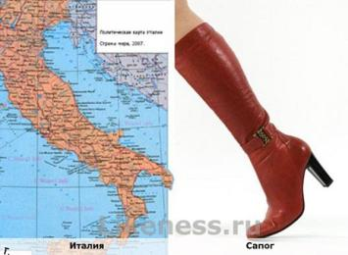
20 век стал экспериментальным для материалов, из которых изготавливали обувь. На сегодняшний день при производстве обуви используются натуральные и синтетические материалы.

